Slide 1
Результаты антикоррупционной деятельности
ГКУСО «ГАСО»

Slide 2
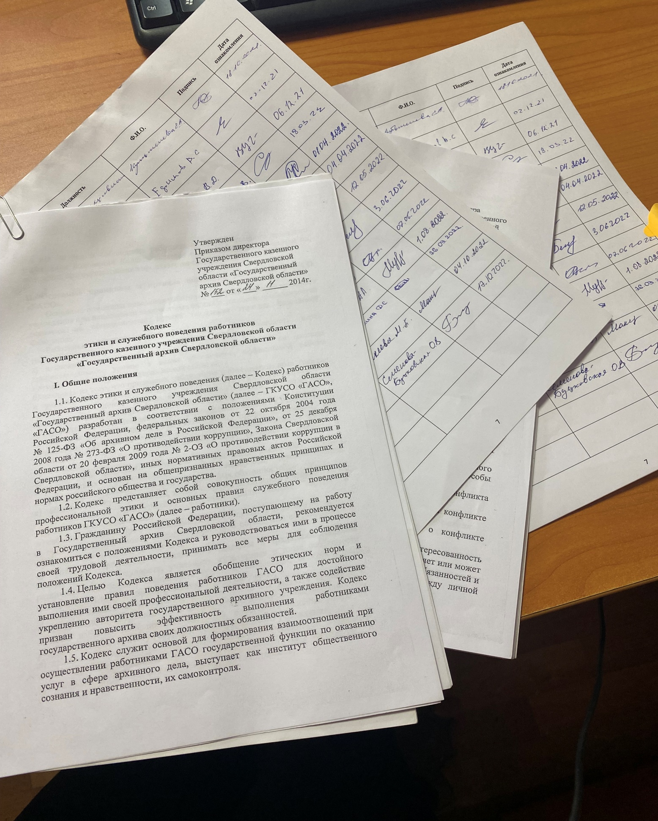
Работники, принимаемые на работу в архив, ознакамливаются под роспись
с локально – нормативными документами,
регламентирующими вопросы предупреждения и
противодействия коррупции в ГКУСО «ГАСО»
2

Slide 3
Размещены на 1 этаже, в читальном зале и в 5 кабинете архива, где на регулярной основе осуществляется прием граждан, работа исследователей в читальном зале информации о недопустимости коррупционного поведения, в том числе подарков, дачи взяток, подкупа и иных форм проявления коррупции
3

Slide 6
Размещены просветительские материалы, направленные на борьбу с проявлением коррупции на официальном сайте ГКУСО «ГАСО» в разделе противодействие коррупции
https://gaso-ural.ru/info/korrupt/

Slide 7
На официальном сайте в разделе противодействие коррупции созданы подразделы: «планы, отчеты и иная статистическая информация», «формы документов, связанных с противодействием коррупции, для заполнения», «телефон доверия», «комиссия по противодействию коррупции»
https://gaso-ural.ru/info/korrupt/
https://gaso-ural.ru/info/korrupt/komissiya-po-antikorruptsionnoy-politike/

Slide 8
Подготовлены доклады, а также в течение года проводятся занятия с работниками. Все доклады размещаются на официальном сайте ГКУСО «ГАСО»
https://gaso-ural.ru/info/korrupt/realizatsiya-plana/

Slide 9
Спасибо за внимание!

